Slide 1
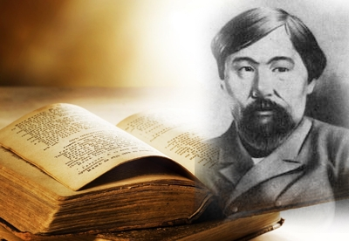
Тақырыбы: Ы.Алтынсариннің 180 жылдық мерей тойы!

Slide 2
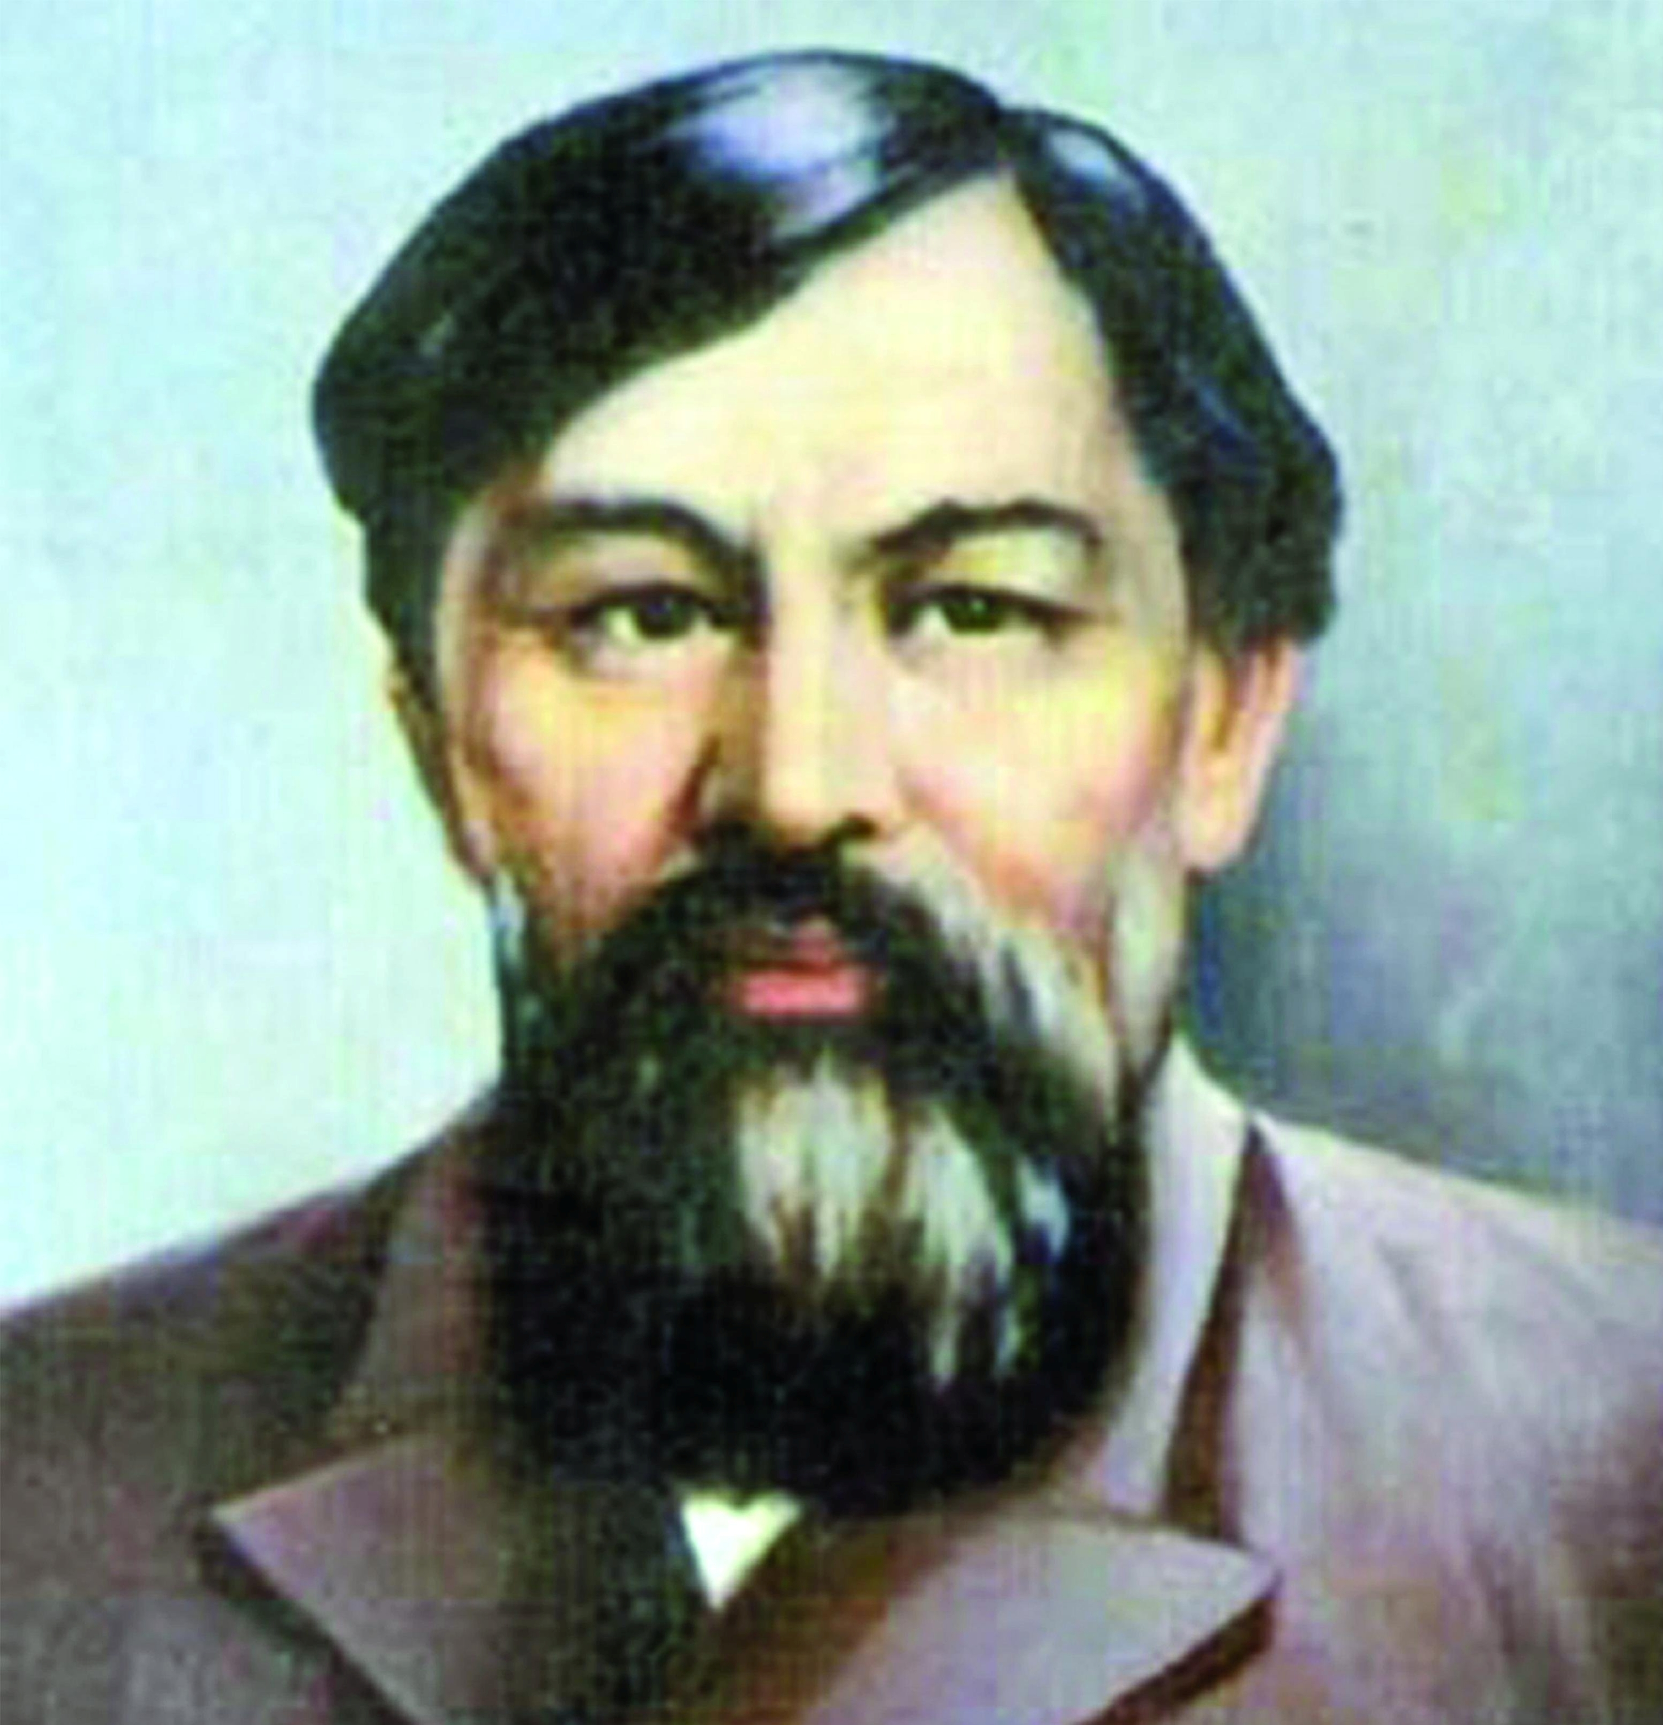
180 жыл бұрын (1841-1889) қазақтың аса көрнекті ағартушы педагогы, жазушы, этнограф, фольклоршы Алтынсарин Ыбырай (шын аты – Ибраһим) дүниеге келді.
Ыбырай Алтынсарин 1841 жылы 20 қазанда Қостанай облысы, Арақарағай болысында (бұрынғы Затобол ауданы), ауқатты отбасында дүниеге келген.

Slide 3
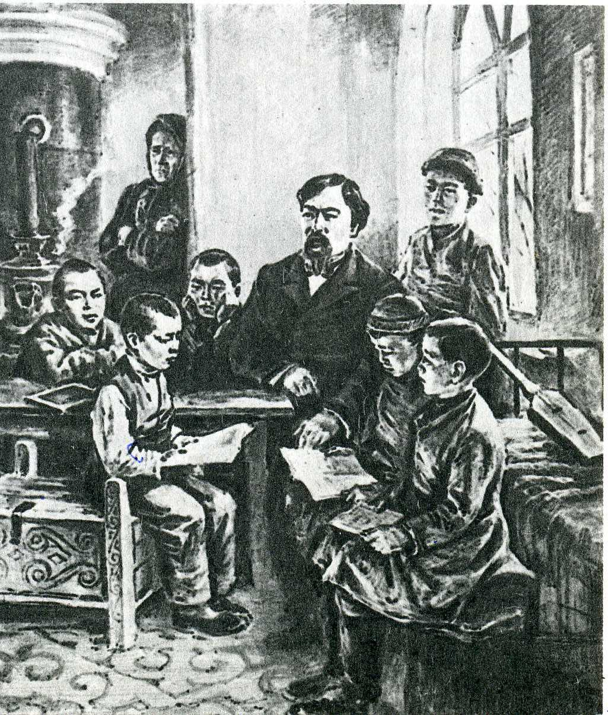
Халқымыздың ұлы перзенті, қазақ жерінде оқу-ағарту ісін жүзеге асырған зиялылар көшбасшысы, тұңғыш халық ағартушысы, қоғамда өзгерісті жасау жолында талмай күресіп, ел игілігі үшін жан аямай еңбек етудің үлгісін көрсеткен, ХІХ ғасырдың екінші жартысында шолпан жұлдыздай жарқырап әлем көгіне шыққан, ұлт тарихында аты мәңгі өшпейтін кемел тұлға-Ыбырай Алтынсарин қоғамдық ой-пікірдің өркендеу тарихында үлкен орын алған педагог, демократ.
Суретте педагог балаларға ғылымды және ана тілінді үйретеді.

Slide 4
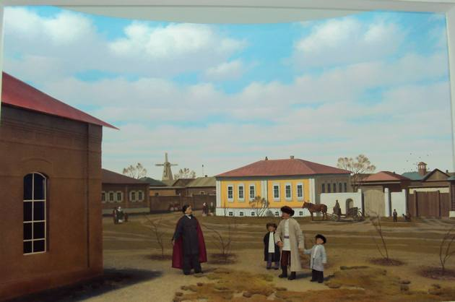
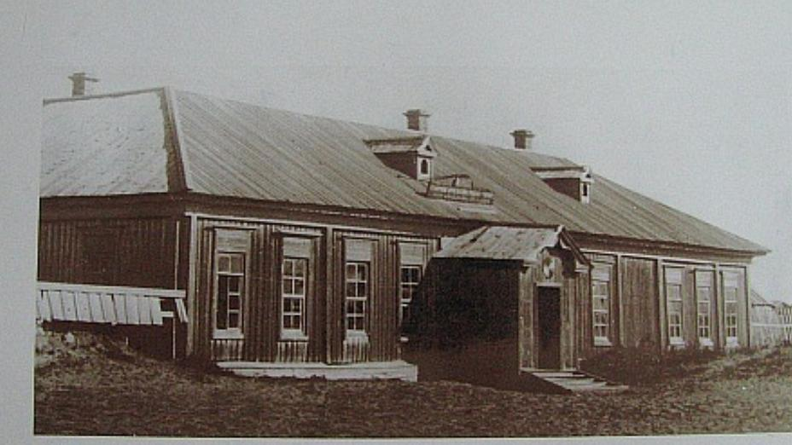
Ыбырай Алтынсарин өзі ашқан мектептерде ана тілінің таза оқытылуына көңіл бөліп, тілашар ретінде халықтың ауыз әдебиетін пайдаланып, өзі де ұрпақ тәрбиесіне арналған әдеби шығармалар жазды.Сол әдеби шығармалары арқылы тіршіліктің өзекті мәселерін көтеруге бет бұрды. Ол қазақтың жазба әдебиетінің, әдеби тілінің негізін қалаушылрдың бірі болды.
Ыбырай Алтынсарин 1860 жылы ашқан алғашқы мектеп

Slide 5
Ыбырай Алтынсарин мектеп ашқан кезде, балаларға арналған оқулықтар мүлде жоқ болатын. Дәл осы жылдарда өнегелі ұстаз қысқа-қысқа әңгімелер мен өлеңдер шығара бастайды, оқу құралдарын жазуға кіріседі.
1879 жылы ақынның қазақ мектептеріне арналып жазылған алғашқы ұлттық оқулық – «Қазақ хрестоматиясы» жарық көрді.
Ыбырай «Қазақ хрестоматиясына» кірген өлеңдерінде де халық-ағарту идеясын көтерді. Оның «Кел, балалар, оқылық!», «Өнер-білім бар жұрттар» өлеңдері осындай мақсатта туған. «Кел, балалар, оқылық!» өлеңінде ақын, бір жағынан, жастарды оқуға, білім алуға үндесе, екінші жағынан, оқу, өнер, ғылым-білімге, оның жалпы халық үшін керектігіне еш мән бермейтін ескі көзқарасқа соққы береді.

Slide 6
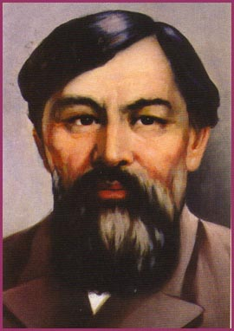
Ыбырай Алтынсарин қазақ халқының тағдырына ерекше мән берген ұлы ағартушы – педагог. Ы.Алтынсарин педагогикасының мұраларының негізгі идеяларының бірі – адамның өзара қарым – қатынасы, жастарды еңбекке баулу. Өзінің барлық педагогикалық теориясында жас жеткіншектердің ұлттық тәрбиесін қалыптастырып, жетілдіруде қазақ халқының ғасырлар бойы тәрбие саласында жиған бай тәжірибесін негізге алу қажет деген пікірді ұстанғандардың бірі Ыбырай. Оның дүниетанымдық көзқарасының қалыптасуына әсіресе , қазақтың мәдениетін , өнерін терең білетін, ақыл – парасаты жоғары, сөзге шешен, елге сыйлы атасы Балғожаның ықпалы ерекше болды.

Slide 7
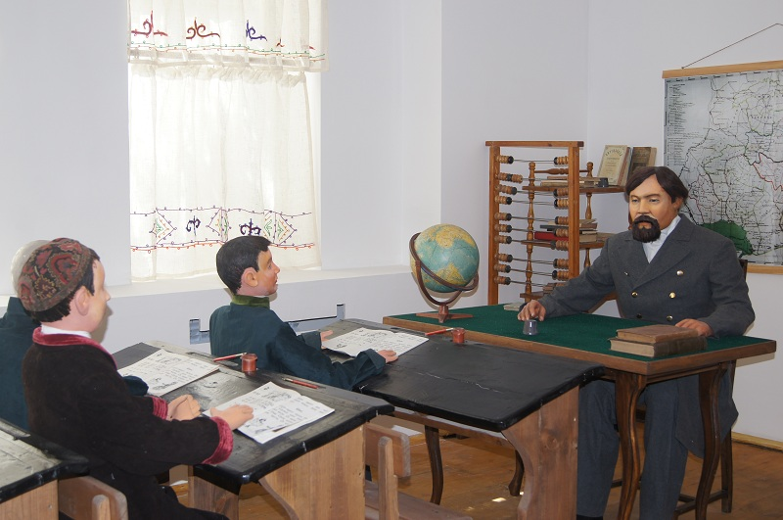
Алтынсарин бай шығармашылық мұра қалдырды: лирикалық өлеңдер, қазақ даласының табиғаты және оның айтылмас байлығы туралы әңгімелер, сол кездегі өмірдің әр түрлі жақтары туралы публицистикалық жазбалар. Бұл этнография тақырыбындағы очерктер және экономикалық, әлеуметтік-саяси мәселелерге арналған жазбалар.

Slide 8
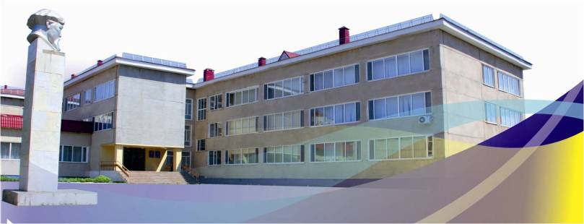
Бұл оның еңбегінің аз ғана бөлігі. Біздің президенттің өзі оның еңбегін мойындайды. Бүкіл елде оған арналған көшелер арналған, мұражайлар, ескерткіштер мен оның атындағы оқу орындары ашылуда. Бүкіл халық үшін көп нәрсе жасаған мұндай адамдар бүкіл ұрпақтың пұттары болуы керек. Оның арқасында біздің қазақ халқы өте білімді болып шықты деп толық айта аламын.

Slide 9
Кел, балалар, оқылық, Оқығанды көңілге Ықыласпен тоқылық.. Мал дәулеттің байлығы, Бір жұтасаң жоқ болар, Оқымыстың байлығы, Күннен- күнге көп болар, Еш жұтамақ жоқ болар.

Slide 10
Назарларыңызға рахмет!!!

